Slide 1



Information Technology
Cloud Computing Layers
www.senati.edu.pe

Slide 2

Machine Translated by Google
Tecnologías de la información
Capas de computación en la nube
www.senati.edu.pe

Slide 3


Objective
Identify the Cloud Computing Layers.
Content:
Introduction.
Cloud Computing Definition.
Cloud Computing Layers Definition.
How does cloud computing work?
The four layers of Cloud.
Conclusions.
www.senati.edu.pe

Slide 4

Objetivo
Machine Translated by Google
Identificar las capas de computación en la nube.
Contenido:
Introducción.
Definición de Computación en la Nube.
Definición de capas de computación en la nube.
¿Cómo funciona la computación en la nube?
Las cuatro capas de la Nube.
Conclusiones.
www.senati.edu.pe

Slide 5

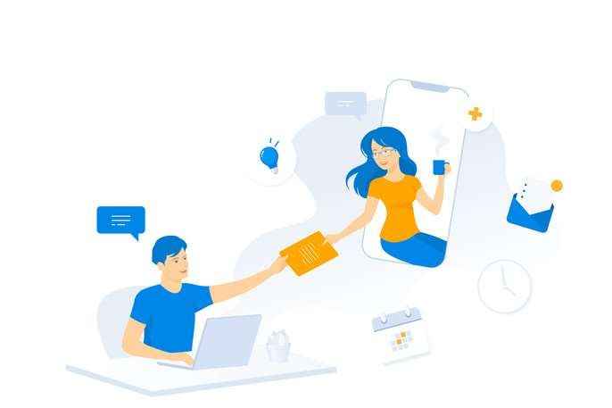
Introduction
There is probably no other concept facing the IT-industry that is more hyped than Cloud Computing.
Some say it will totally disrupt the industry, which very well may be the case, but in our eagerness to support the hype, it is important to break cloud computing into the concrete parts of which it is built.
www.senati.edu.pe

Slide 6

Introducción
Machine Translated by Google
Probablemente no haya otro concepto en la industria de TI que sea más publicitado que la computación en la nube.
Algunos dicen que esto revolucionará totalmente la industria, lo que muy bien puede ser el caso, pero en nuestro afán por apoyar esta tendencia, es importante dividir la computación en la nube en las partes concretas que la componen
www.senati.edu.pe

Slide 7
Introduction
Cloud computing is a business model and
not technology.
That means there is no breakthrough hardware or software technology that suddenly has made cloud possible.
www.senati.edu.pe

Slide 8

Introducción
Machine Translated by Google
La computación en la nube es un modelo de negocio y no una tecnología.
Esto significa que no existe ninguna tecnología innovadora de hardware o software que de repente haya hecho posible la nube.
www.senati.edu.pe

Slide 9
Introduction
Rather it consists of well-known technologies and concepts, put together in a new way.
These technologies are known as layers.
By adding them all together we get the package that enables cloud.
www.senati.edu.pe

Slide 10
Introducción
Machine Translated by Google
Se trata más bien de tecnologías y conceptos bien conocidos , reunidos de una forma nueva.
Estas tecnologías se conocen como capas.
Sumándolos todos obtenemos el paquete que hace posible la nube.
www.senati.edu.pe

Slide 11
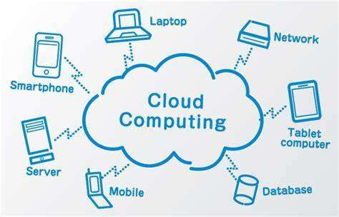
Cloud Computing Definition
Cloud computing is on-demand access, via the internet, to computing resources— applications, servers (physical servers and virtual servers), data storage, development tools, networking capabilities, and more—hosted at a remote data center managed by a cloud services provider (or CSP).
www.senati.edu.pe

Slide 12
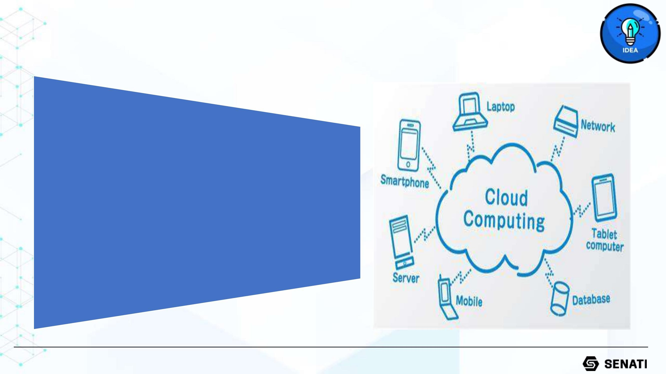
Definición de computación en la nube
Machine Translated by Google
La computación en la nube es el acceso a pedido, a través de Internet, a recursos informáticos (aplicaciones [ servidores físicos y virtuales], almacen^{s}a^{e}m^{rv}ie^{id}nºto^{re}d^{s}e datos, herramientas de desarrollo, capacidades de red y más) alojados en un centro de datos remoto administrado por un proveedor de servicios en la nube (o CSP).
www.senati.edu.pe

Slide 13
Cloud Computing Definition
The CSP makes these resources available for a monthly subscription fee or bills them according to usage.
Compared to traditional on-premises IT (Information Technology), and depending on the cloud services you select, cloud computing helps do the following:
www.senati.edu.pe

Slide 14
Definición de computación en la nube
Machine Translated by Google
El CSP pone estos recursos a disposición mediante
una tarifa de suscripción mensual o los factura según el uso.
En comparación con la TI local tradicional (Tecnología de la información) y, dependiendo de los servicios en la nube que seleccione, la computación en la nube ayuda a hacer lo siguiente:
www.senati.edu.pe

Slide 15
Cloud Computing Definition
- Lower IT costs:
Cloud lets you offload some or most of the costs and effort of purchasing, installing, configuring, and managing your own on-premises infrastructure.
www.senati.edu.pe

Slide 16

Definición de computación en la nube
Machine Translated by Google
­ Menores costos de TI:
La nube le permite descargar parte o la mayoría de los costos y el esfuerzo de comprar, instalar, configurar y administrar su propia infraestructura local.
www.senati.edu.pe

Slide 17
Cloud Computing Definition
- Improve agility and time-to-value:
With cloud, your organization can start using enterprise applications in minutes, instead of waiting weeks or months for IT to respond to a request, purchase and configure supporting hardware, and install software.
Cloud also lets you empower certain users—specifically developers and data scientists—to help themselves to software and support infrastructure.
www.senati.edu.pe

Slide 18
Definición de computación en la nube
Machine Translated by Google
­ Mejorar la agilidad y el tiempo de obtención de valor:
Con la nube, su organización puede comenzar a usar aplicaciones empresariales en minutos, en lugar de esperar semanas o meses para que TI responda a una solicitud, compre y configure hardware de soporte e instale software.
La nube también permite empoderar a ciertos usuarios (específicamente desarrolladores y científicos de datos) para que se ayuden a sí mismos con el software y la infraestructura de soporte.
www.senati.edu.pe

Slide 19
Cloud Computing Definition
- Scale more easily and cost-effectively:
Cloud provides elasticity—instead of purchasing excess capacity that sits unused during slow periods, you can scale capacity up and down in response to spikes and dips in traffic.
You can also take advantage of your cloud provider’s global network to spread your applications closer to users around the world.
www.senati.edu.pe

Slide 20
Definición de computación en la nube
Machine Translated by Google
­ Escalar de forma más fácil y rentable:
La nube proporciona elasticidad: en lugar de comprar capacidad excedente que permanece sin uso durante períodos de poca actividad, puede aumentar o reducir la capacidad en respuesta a picos y caídas en el tráfico.
También puede aprovechar la red global de su proveedor de nube para acercar sus aplicaciones a usuarios de todo el mundo.
www.senati.edu.pe

Slide 21
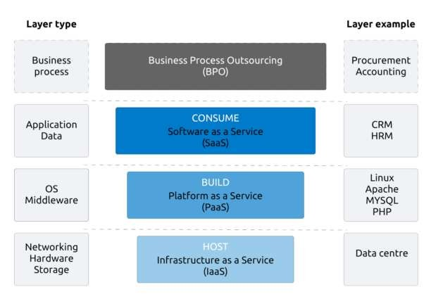
Cloud Computing Layers Definition
www.senati.edu.pe

Slide 22
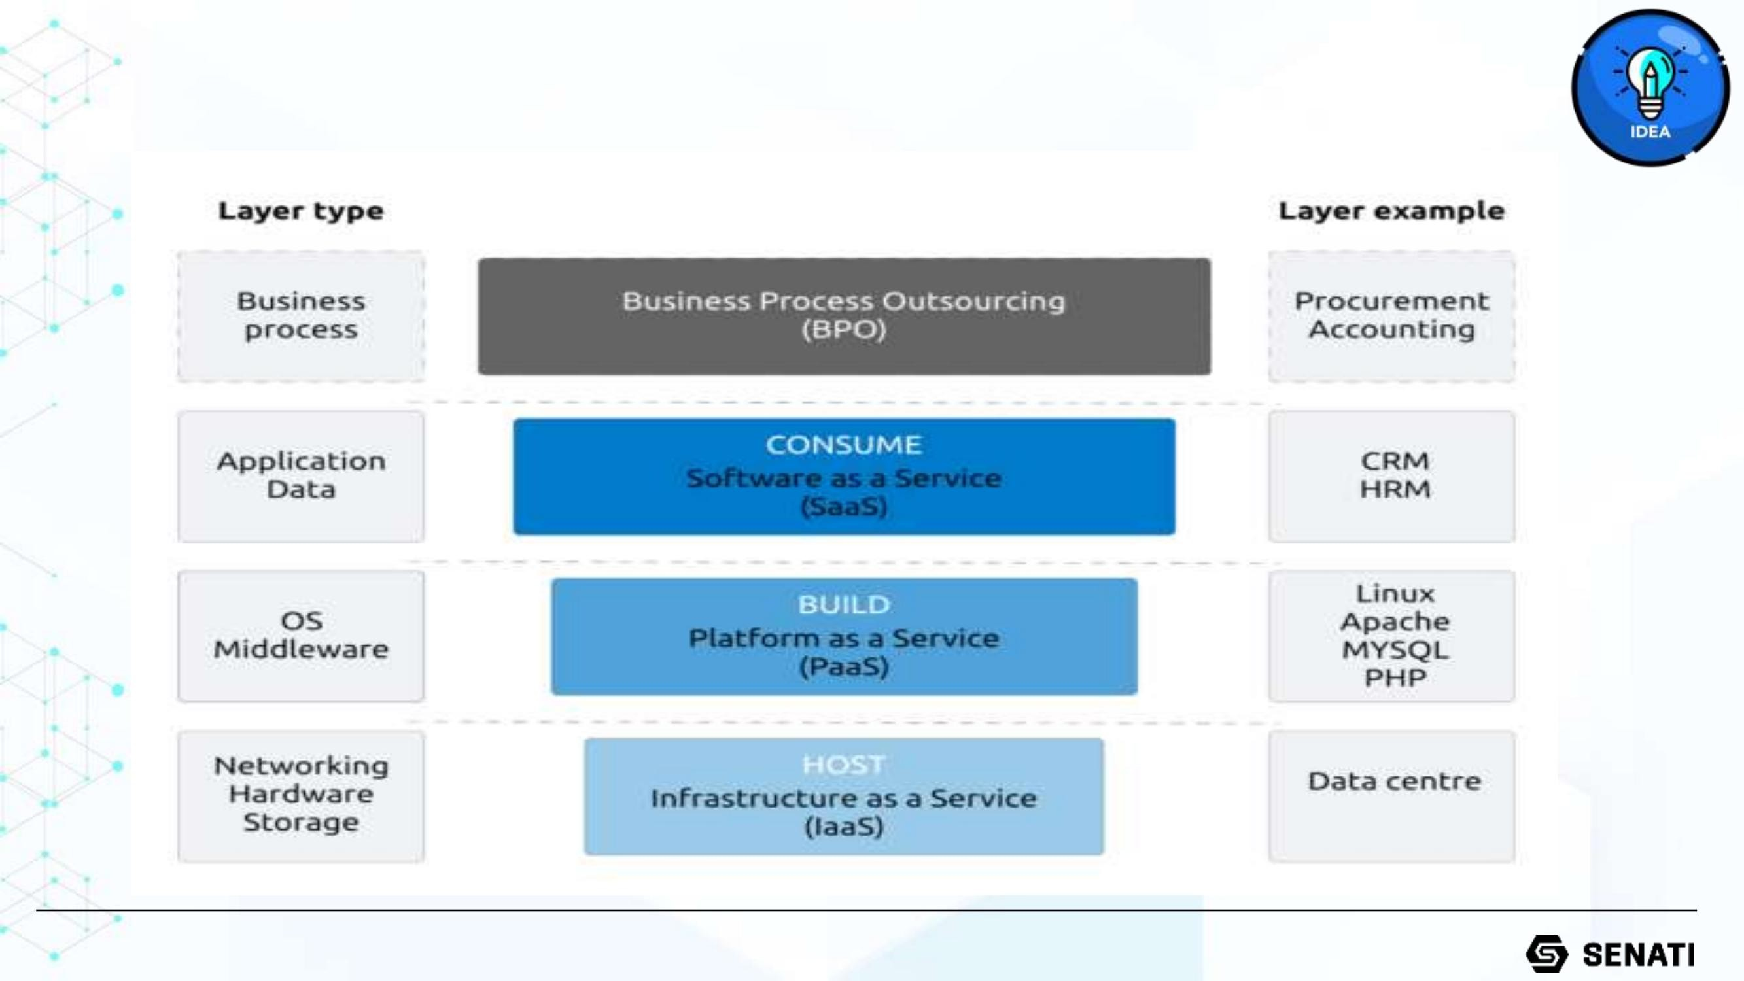
Definición de capas de computación en la nube
Machine Translated by Google
www.senati.edu.pe

Slide 23
Cloud Computing Layers Definition
What makes cloud computing so different
from traditional storage of data?
Cloud computing allows businesses and private individuals to use technology such as databases, storage, and computing power to handle their data.
www.senati.edu.pe

Slide 24
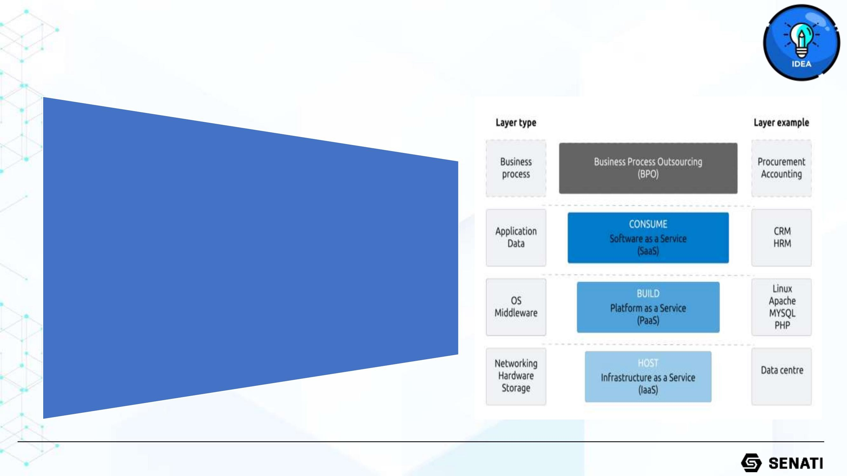
Definición de capas de computación en la nube
Machine Translated by Google
¿Qué hace que la computación en la nube sea tan diferente del almacenamiento tradicional de datos?
La computación en la nube permite a las empresas y a los particulares utilizar tecnología como bases de datos, almacenamiento y potencia informática para gestionar sus datos.
www.senati.edu.pe

Slide 25
Cloud Computing Layers Definition
This reduces the need for physical data centres and servers that you need to buy, own and maintain.
These technologies are known as cloud
computing layers.
www.senati.edu.pe

Slide 26
Definición de capas de computación en la nube
Machine Translated by Google
Esto reduce la necesidad de centros de datos físicos
y servidores que es necesario comprar, poseer y mantener.
Estas tecnologías se conocen como capas de computación en la nube.
www.senati.edu.pe

Slide 27
How does Cloud Computing Work?
There was no new breakthrough hardware or software technology that suddenly opened up for cloud computing.
It was rather a new way of connecting well-known technologies and
concepts.
www.senati.edu.pe

Slide 28

¿Cómo funciona la computación en la nube?
Machine Translated by Google
No hubo ninguna tecnología nueva y revolucionaria de hardware o software que de repente abriera las puertas a la computación en la nube.
Se trataba más bien de una nueva forma de conectar tecnologías y conceptos conocidos .
www.senati.edu.pe

Slide 29
How does Cloud Computing Work?
These technologies are known as cloud computing layers, and we can
divide them into four categories, or layers:
-Infrastructure (IaaS)
-Platform (PaaS)
-Software (SaaS)
-BPO (Business Process Outsourcing)
www.senati.edu.pe

Slide 30

¿Cómo funciona la computación en la nube?
Machine Translated by Google
Estas tecnologías se conocen como capas de computación en la nube, y podemos dividirlas en cuatro categorías o capas:
­Infraestructura (IaaS)
­Plataforma (PaaS)
­Software (SaaS)
­BPO (Subcontratación de procesos de negocio)
www.senati.edu.pe

Slide 31
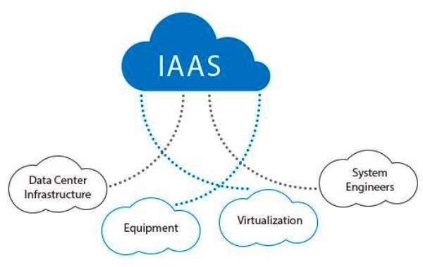
Infrastructure as a Service (laaS)
The basic layer of cloud is the infrastructure –IaaS (Infrastructure as a service). This layer is basically hardware and network. What distinguishes this from a regular server or hosting company are mainly two things: scalability and virtualization.
What is most important is scalability. The true IaaS vendors are scaling their IaaS layer into such huge quantities that the marginal cost of adding more GHz, GB, storage, and so on, are converging towards zero.
www.senati.edu.pe

Slide 32
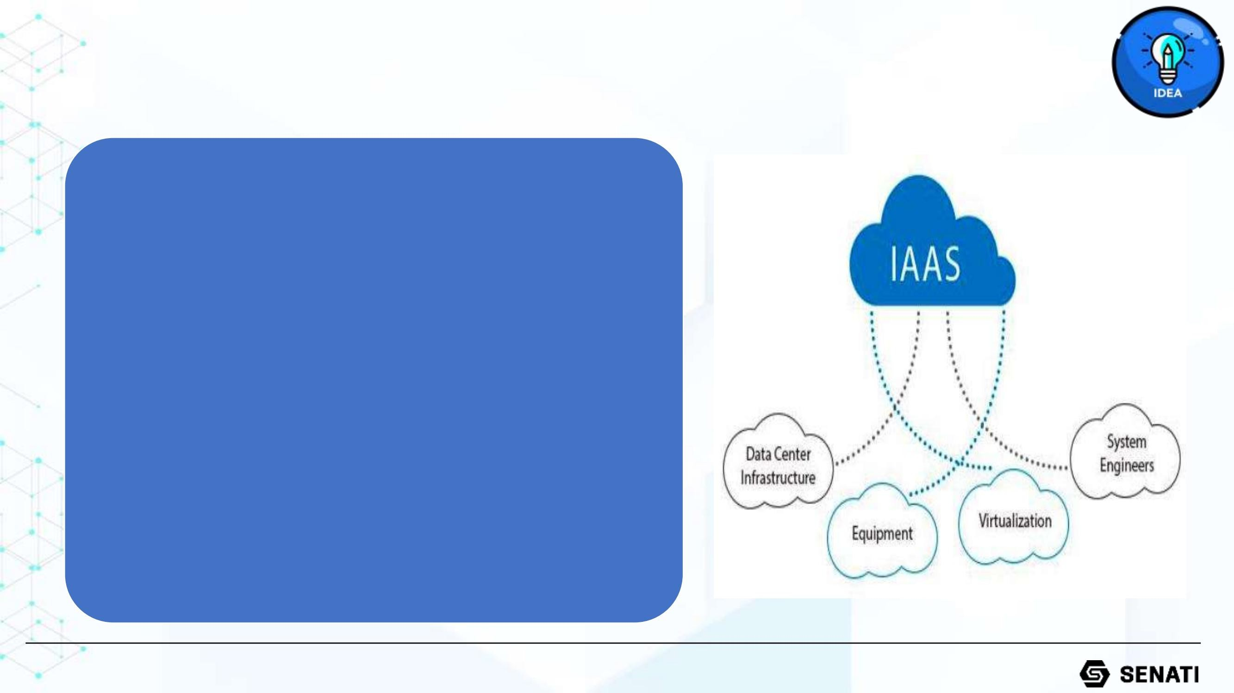
Infraestructura como servicio (IaaS)
Machine Translated by Google
La capa básica de la nube es la infraestructura (IaaS, Infraestructura como Servicio). Esta capa se compone básicamente de hardware y red. Lo que la distingue de un servidor o empresa de hosting tradicional son principalmente dos aspectos: la escalabilidad y la virtualización.
Lo más importante es la escalabilidad. Los verdaderos proveedores de IaaS están escalando su capa de IaaS a tal escala que el coste marginal de añadir más GHz, GB, almacenamiento, etc., se está volviendo casi nulo.
www.senati.edu.pe

Slide 33
Infrastructure as a Service (laaS)
One of the first services where this was seen was in Gmail, the Google email service where each user gets around 8 GB of free storage.
In order to do this, Google built gigantic data centres consisting of (probably) millions of servers.
www.senati.edu.pe

Slide 34
Infraestructura como servicio (IaaS)
Machine Translated by Google
Uno de los primeros servicios donde esto se vio fue
en Gmail, el servicio de correo electrónico de Google donde cada usuario obtiene alrededor de 8 GB de almacenamiento gratuito.
Para lograrlo, Google construyó gigantescos centros
de datos compuestos por (probablemente) millones de servidores.
www.senati.edu.pe

Slide 35
Infrastructure as a Service (laaS)
The second difference from traditional hosting is virtualization.
This is a piece of software that virtualizes
all the hardware.
Virtualization lets the IaaS vendor utilize their computing resources to as high as 90 %, compared to an individual company having their own servers idle most of the time.
www.senati.edu.pe

Slide 36
Infraestructura como servicio (IaaS)
Machine Translated by Google
La segunda diferencia con el hosting tradicional es la virtualización.
Este es un software que virtualiza todo el hardware.
La virtualización permite al proveedor de IaaS utilizar
sus recursos informáticos hasta en un 90 %, en comparación con una empresa individual que tiene sus propios servidores inactivos la mayor parte del tiempo.
www.senati.edu.pe

Slide 37
Infrastructure as a Service (laaS)
Renting the IT infrastructure from a cloud provider gives organizations several advantages such as:
-Reduced upfront expenses of setting up and managing on-site data centres, and reduced ongoing cost.
-Improved disaster recovery, business
continuity, and innovation.
-Better security, stability, and reliability.
www.senati.edu.pe

Slide 38
Infraestructura como servicio (IaaS)
Machine Translated by Google
Alquilar la infraestructura de TI de un proveedor de
nube brinda a las organizaciones varias ventajas como:
­Reducción de los gastos iniciales de instalación y gestión de centros de datos locales, así como de los costes continuos.
­Mejora la recuperación ante desastres, la continuidad del negocio y la innovación.
­Mayor seguridad, estabilidad y confiabilidad.
www.senati.edu.pe

Slide 39
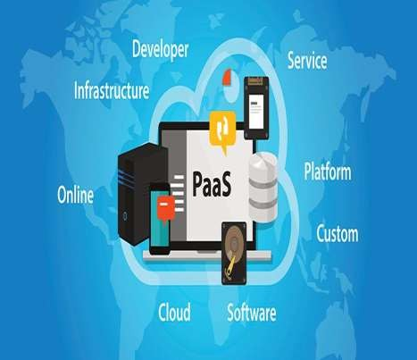
Platform as a Service (PaaS)
The second layer of the cloud platform – the PaaS (Platform service).
is the as a
The platform layer provides resources to
actually build applications.
In combination with IaaS, PaaS provides the ability to develop, test, run, and host applications.
www.senati.edu.pe

Slide 40
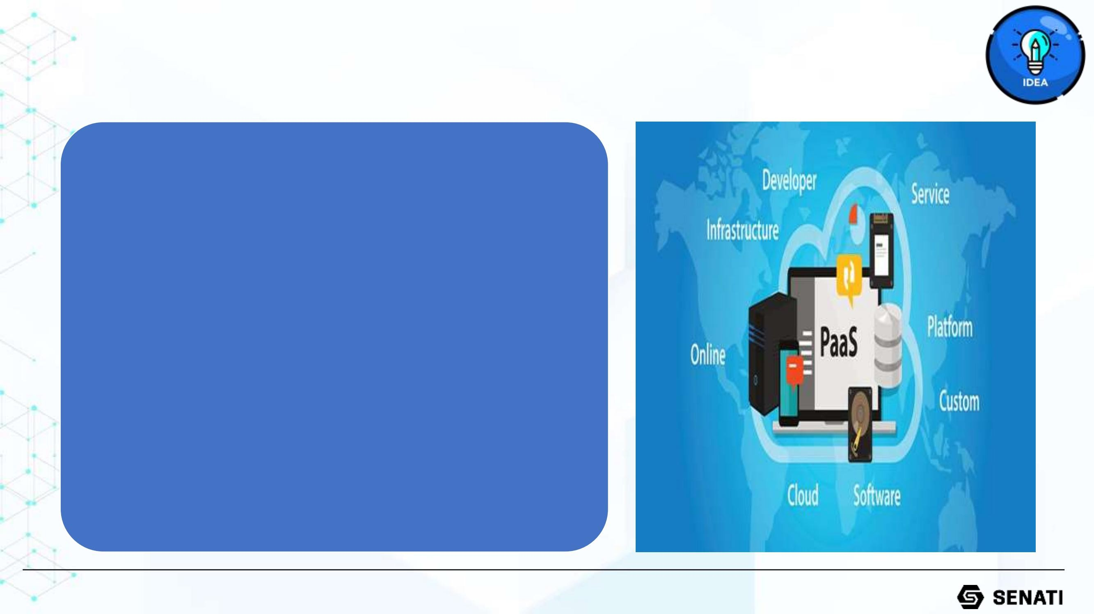
Plataforma como servicio (PaaS)
Machine Translated by Google
La segunda capa de la nube es la plataforma: PaaS (plataforma como servicio).
La capa de plataforma proporciona recursos para crear aplicaciones.
En combinación con IaaS, PaaS proporciona la capacidad de desarrollar, probar, ejecutar y alojar aplicaciones.
www.senati.edu.pe

Slide 41
Platform as a Service (PaaS)
The platform layer opens up for third
(or
parties to add their software
integrations) to a cloud service.
An example of a well-known PaaS is Microsoft Azure.
This platform provides developers with swift access to a full development and deployment environment and even let you host the application you are building.
www.senati.edu.pe

Slide 42
Plataforma como servicio (PaaS)
Machine Translated by Google
La capa de plataforma se abre para que terceros agreguen su software (o integraciones) a un servicio en la nube.
Un ejemplo de un PaaS bien conocido es Microsoft Azure.
Esta plataforma proporciona a los desarrolladores acceso rápido a un entorno completo de desarrollo e implementación e
incluso le permite alojar la aplicación que está creando.
www.senati.edu.pe

Slide 43
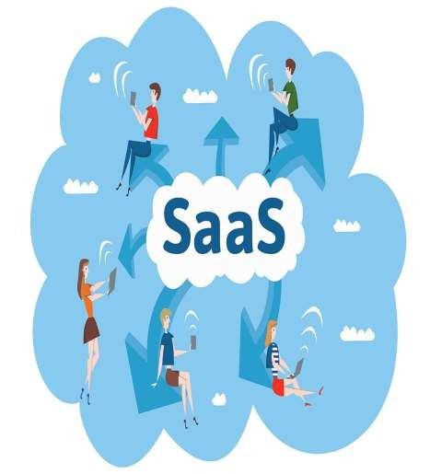
Software as a Service (SaaS)
The third cloud layer is the actual Software – the SaaS (Software as a service).
This is the layer that provides a complete
software solution.
Organizations rent the use of an app, and the users connect to it via the internet, usually with a web browser.
www.senati.edu.pe

Slide 44
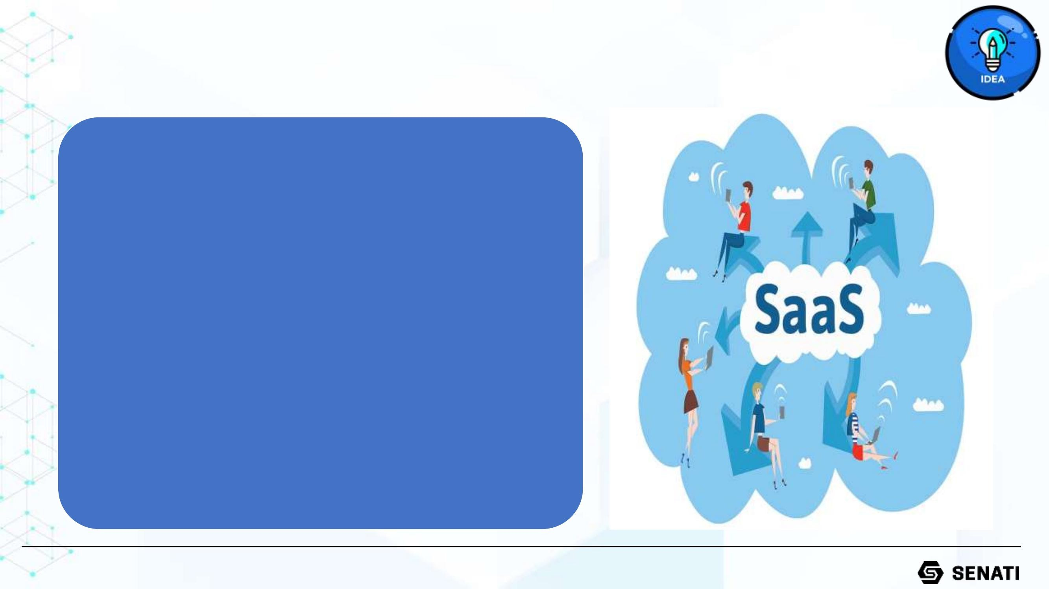
Software como servicio (SaaS)
Machine Translated by Google
La tercera capa de la nube es el software propiamente dicho: SaaS (software como servicio).
Esta es la capa que proporciona una solución de software completa.
Las organizaciones alquilan el uso de una aplicación y los usuarios se conectan a ella a través de Internet, generalmente con un navegador web.
www.senati.edu.pe

Slide 45
Software as a Service (SaaS)
In a cloud setting, SaaS is therefore the layer where the user consumes the offering from the service provider.
It must be web-based and accessible from everywhere and preferably on any device.
The service provider manages the hardware and software.
www.senati.edu.pe

Slide 46
Software como servicio (SaaS)
Machine Translated by Google
En un entorno de nube, SaaS es por tanto la capa donde el usuario consume la oferta del proveedor de servicios.
Debe estar basado en la web y ser accesible desde cualquier lugar y, preferiblemente, en cualquier dispositivo.
El proveedor de servicios administra el hardware y el software.
www.senati.edu.pe

Slide 47
Software as a Service (SaaS)
One type of SaaS is web-based email services such as Outlook, Gmail, and Hotmail.
Here, the email software is located on the service provider’s network–together with your messages.
www.senati.edu.pe

Slide 48
Software como servicio (SaaS)
Machine Translated by Google
Un tipo de SaaS son los servicios de correo electrónico basados en web, como Outlook, Gmail y Hotmail.
Aquí, el software de correo electrónico se encuentra en la red del proveedor de servicios, junto con sus mensajes.
www.senati.edu.pe

Slide 49
Software as a Service (SaaS)
Organizations can rent different business applications.
Some examples of business applications are enterprise resource planning (ERP), customer relationship management (CRM), and document management.
www.senati.edu.pe

Slide 50
Software como servicio (SaaS)
Machine Translated by Google
Las organizaciones pueden alquilar diferentes aplicaciones comerciales.
Algunos ejemplos de aplicaciones empresariales son la planificación de recursos empresariales (ERP), la gestión de relaciones con el cliente (CRM) y la gestión de documentos.
www.senati.edu.pe

Slide 51
Software as a Service (SaaS)
For businesses, that means they can invest in sophisticated enterprise applications without having to set them up and maintain them. The service provider then purchases, install, update and maintain hardware, middleware, and software. This makes it more affordable for all businesses, and they also only need to pay for the services they actually use.
It also gives huge advantages to remote work because users can access information and data from anywhere, anytime.
www.senati.edu.pe

Slide 52
Software como servicio (SaaS)
Machine Translated by Google
Para las empresas, esto significa que pueden invertir ^{en aplicaciones} empresariales sofisticadas sin tener que configurarlas ni mantenerlas. El proveedor de servicios luego compra, instala, actualiza y mantiene el
hardware, el middleware y el software. Esto lo hace más asequible para todas las empresas, que además solo tienen que pagar por los servicios que realmente prestan
usar.
También ofrece enormes ventajas al trabajo remoto porque los usuarios pueden acceder a la información y
a los datos desde cualquier lugar y en cualquier momento.
www.senati.edu.pe

Slide 53
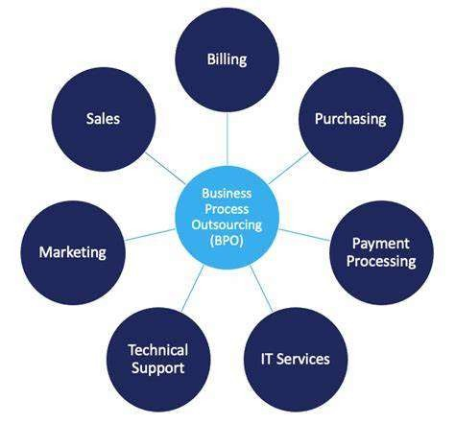
BPO (Business Process Outsourcing)
This is the top layer of the cloud – BPO (Business Process Outsourcing).
BPO refers to the process in which a company outsources standard business functions to a third-party provider.
This is often done to save time and money on removing that in-house administrative task.
www.senati.edu.pe

Slide 54
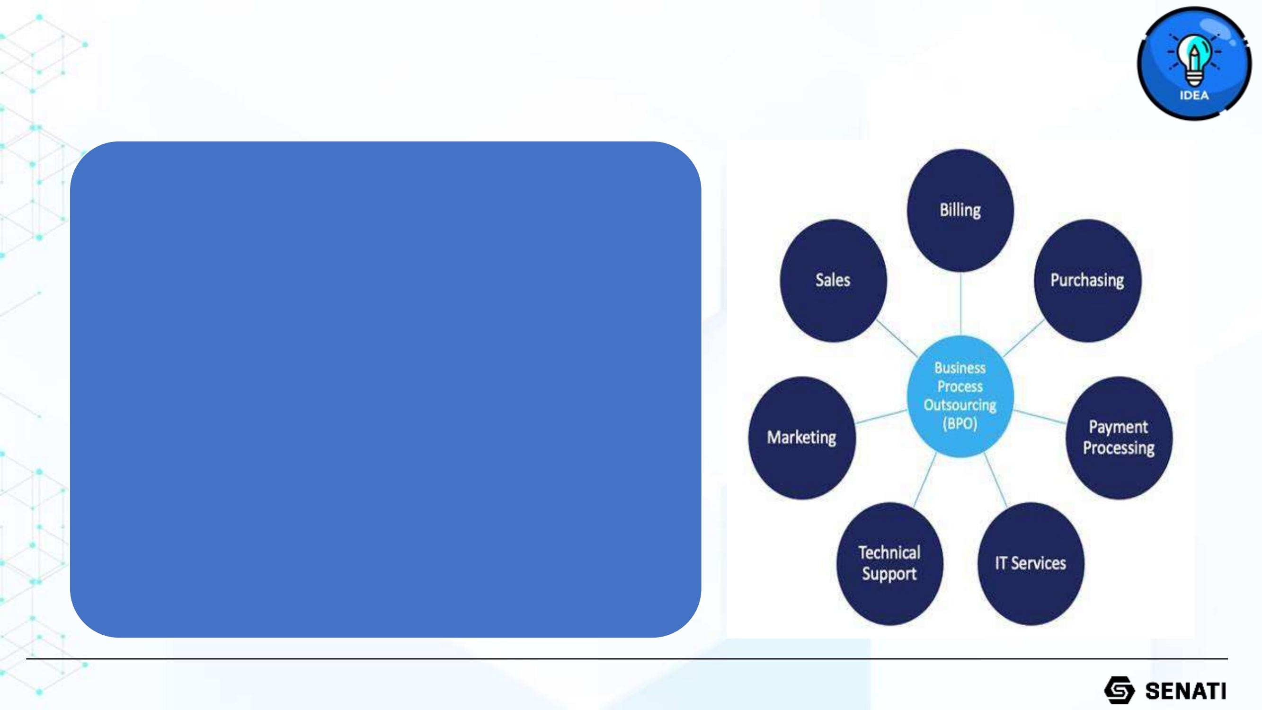
BPO (Subcontratación de procesos de negocio)
Machine Translated by Google
Esta es la capa superior de la nube: BPO (Business Process Outsourcing).
BPO se refiere al proceso en el cual una empresa subcontrata funciones comerciales estándar a un proveedor externo.
A menudo, esto se hace para ahorrar tiempo y dinero al eliminar esa tarea administrativa interna .
www.senati.edu.pe

Slide 55
BPO (Business Process Outsourcing)
This can be business functions such as accounting and payroll, customer service, and human resource management.
More and more companies are looking to outsource their non-core activities to third- party service providers to save time and money using the cloud.
www.senati.edu.pe

Slide 56
BPO (Subcontratación de procesos de negocio)
Machine Translated by Google
Estas pueden ser funciones comerciales como
contabilidad y nóminas, servicio al cliente y gestión de recursos humanos.
Cada vez más empresas buscan externalizar sus actividades no esenciales a proveedores de servicios
externos para ahorrar tiempo y dinero utilizando la nube.
www.senati.edu.pe

Slide 57
BPO (Business Process Outsourcing)
Since BPO is not a technology like the other cloud layers, there is an ongoing debate whether BPO should be regarded as a cloud layer at all.
We believe that it should since it deals with vendor services, just like the other layers do.
www.senati.edu.pe

Slide 58
BPO (Subcontratación de procesos de negocio)
Machine Translated by Google
Dado que BPO no es una tecnología como las demás capas de la nube, existe un debate en curso sobre si BPO debería considerarse una capa de nube en absoluto.
Creemos que debería, ya que se ocupa de servicios de proveedores, al igual que las otras capas.
www.senati.edu.pe

Slide 59
BPO (Business Process Outsourcing)
Business process outsourcing (BPO) utilizes third-party vendors or subcontractors to carry out certain parts of their business operations.
BPO began with large companies to aid with management.
manufacturing
supply chain
Today BPO has grown to include all sorts of sectors, including services companies.
www.senati.edu.pe

Slide 60
BPO (Subcontratación de procesos de negocio)
Machine Translated by Google
Subcontratación de procesos de negocio (BPO) ^{utiliza} subcontratistas de terceros para llevar
a cabo ciertas partes de
sus operaciones comerciales.
o
BPO comenzó con grandes empresas manufactureras
empresas para ayudar con la cadena de suministro
gestión.
Hoy en día, BPO ha crecido para incluir todo tipo de de sectores, incluidas las empresas de servicios.
www.senati.edu.pe

Slide 61
BPO (Business Process Outsourcing)
BPO is considered "offshore outsourcing" if the vendor or subcontractor is located in a different country; for instance, in the case of customer support.
BPO today is an industry unto itself, with companies specializing in facilitating BPO to companies around the world.
www.senati.edu.pe

Slide 62
BPO (Subcontratación de procesos de negocio)
Machine Translated by Google
La BPO se considera “subcontratación offshore” si el proveedor o subcontratista está ubicado en un país
diferente; por ejemplo, en el caso de atención al cliente.
Hoy en día, BPO es una industria en sí misma, con empresas especializadas en facilitar BPO a empresas de todo el mundo.
www.senati.edu.pe

Slide 63

Conclusions:
What are the different layers of cloud computing?
Is a question that is of the past.
Now it is time to know the one which is suitable for your business.
www.senati.edu.pe

Slide 64

Conclusiones:
Machine Translated by Google
¿Cuáles son las diferentes capas de la computación en la nube?
Es una pregunta que ya es cosa del pasado.
Ahora es el momento de saber cuál es el adecuado para su negocio.
www.senati.edu.pe

Slide 65
Conclusions:
Each of the layers of cloud computing is gaining importance in the market of cloud services.
There is no organization left that might be working on a non-cloud deployment.
www.senati.edu.pe

Slide 66
Conclusiones:
Machine Translated by Google
Cada una de las capas de la computación en la nube está ganando importancia en el mercado de servicios en la nube.
Ya no queda ninguna organización que pueda trabajar en una implementación que no sea en la nube.
www.senati.edu.pe

Slide 67
Conclusions:
Development in the cloud computing layers contributes a lot to this success but also leads to confusion to choose which one out of them.
Each of the cloud layers is unique in its way and can be differentiated once known properly.
www.senati.edu.pe

Slide 68
Conclusiones:
Machine Translated by Google
El desarrollo en las capas de computación en la nube
contribuye mucho a este éxito, pero también genera confusión a la hora de elegir cuál de ellas.
Cada una de las capas de nubes es única a su manera y se pueden diferenciar una vez conocidas correctamente.
www.senati.edu.pe

